Slide 1

Programování
Nástroje pro programování grafiky

Slide 2
Grafika v C#
Pro práci s grafickými primitivy využíváme knihovnu System.Drawing
Pro tvorbu grafiky je nejvhodnější užít komponentu Panel nebo samotnou třídu Form
Informace o grafice pro vykreslování je uložena v argumentu PaintEventArgs e obslužné metody
PaintEventHandler
Hodnotu z argumentu ukládáme do lokální instance třídy Graphics
Graphics grf = e.Graphics;
Z lokální proměnou lze následně snadno volat metody třídy Graphics pro vykreslení primitiv
Důležité je uvědomit si orientaci os pro vykreslování – počátek je v levém horním rohu

Slide 3

Štětce
Třída Brushes obsahuje již předdefinované štětce pro výplň uzavřených obrazců
Brushes.Red
Používají se jako první argument pro funkce třídy Graphics s prefixem Fill
Pro vytvoření štětce s vlastní barvou používáme třídu SolidBrush
Barvu lze například získat z hodnoty int případně z jednotlivých barevných kanálů

Slide 4

Pera
Třída Pens obsahuje již předdefinované pera pro kresbu obrysů obrazců nebo pro kreslení čar
Pens.Red
Používají se jako první argument pro funkce třídy Graphics s prefixem Draw
Pro vytvoření pera s vlastní barvou používáme třídu Pen
Mimo barvu, kterou lze získat ze štětce, jako předdefinovanou barvu nebo jako hodnoty z kanálů lze u pera určit i jeho tloušťku

Slide 5
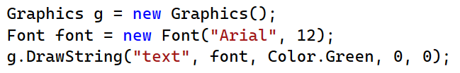
Vykreslení textu
Funkce DrawString()
Jako vstupní argumenty této funkce uvádíme
Samotný řetězec pro výpis
Font, kterým chceme text zobrazit
Barva textu získaná ze štětce, pera nebo ze třídy Color
Obdélníková oblast, kam text vykreslíme
Volitelně uvádíme StringFormat

Slide 6
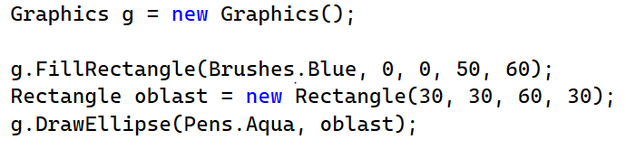
Vykreslení obdélníku a elipsy
Pokud chceme pouze obrys využíváme funkci DrawX
Pokud chceme obrazce s výplní využíváme funkci FillX
Pro vykreslení přijímáme jako vstupní parametry barvu a obdélníkovou oblast pro vykreslení

Slide 7
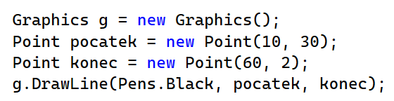
Kreslení čar
Čára je pouze obrysová proto využíváme variaci DrawX
Pro vykreslení prosté čáry potřebujeme informaci o počátečním a koncovém bodě
Lze využít strukturu Point
Chceme-li vykreslit lomenou čáru, předáváme funkci DrawLines pole bodů, kterými má křivka procházet
Pro vykreslení Bezierovy křivky předáváme jako argumenty čtyři body (dva koncové, dva řídící)

Slide 8
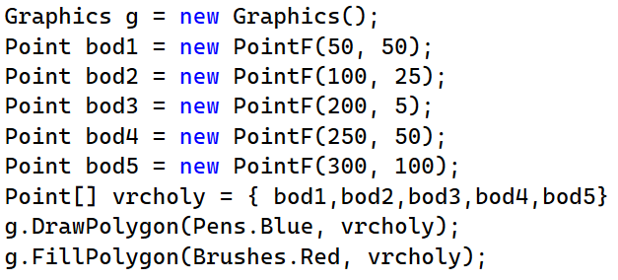
Polygony
Polygon je uzavřený mnohoúhelníkový obrazec
Pro jeho vykreslená předáváme seznam vrcholů, kterými je definován
Existuje funkce pro obrys i výplň

